Slide 1
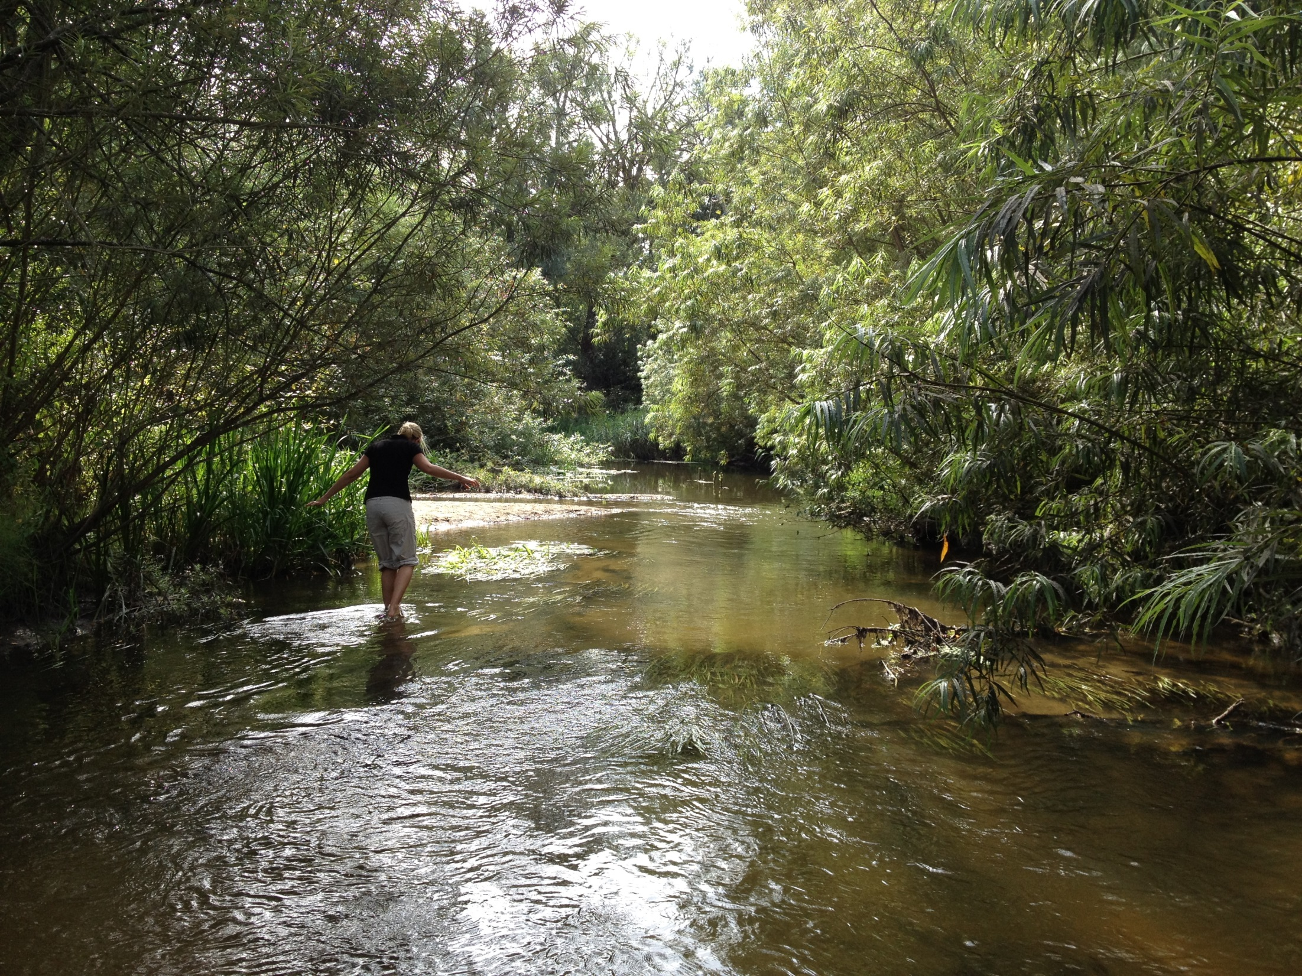
Vattenrådet – en möjlighet att ta en
aktiv roll i vattenvårdsarbetet
Jonas Johansson
Limnolog / Vattenrådssamordnare
Höje å- och Kävlingeåns vattenråd
Tekniska förvaltningen
Lunds kommun
Notes:
1

Slide 2
Jonas
Limnolog
Samordnare Höje å & Kävlingeåns vattenråd sedan 2011
LU => Lst G => Konsult => VM NÖVD => Lst M
Badat i Mälaren de 42 senaste somrarna

Slide 3
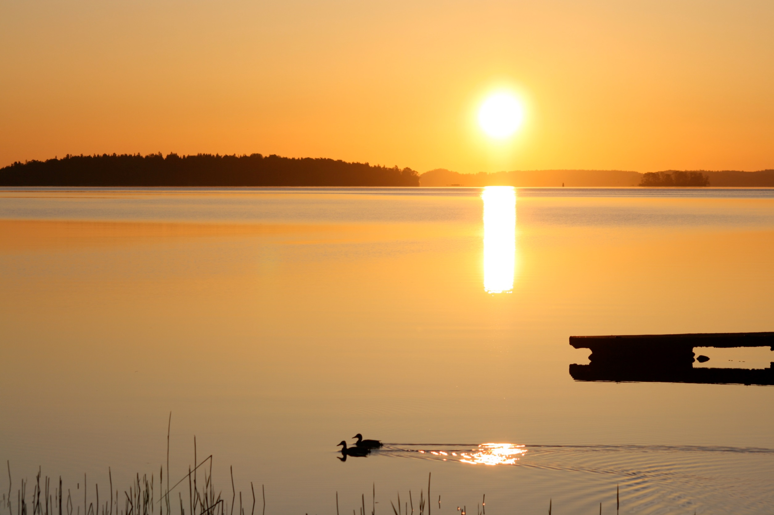

Slide 4
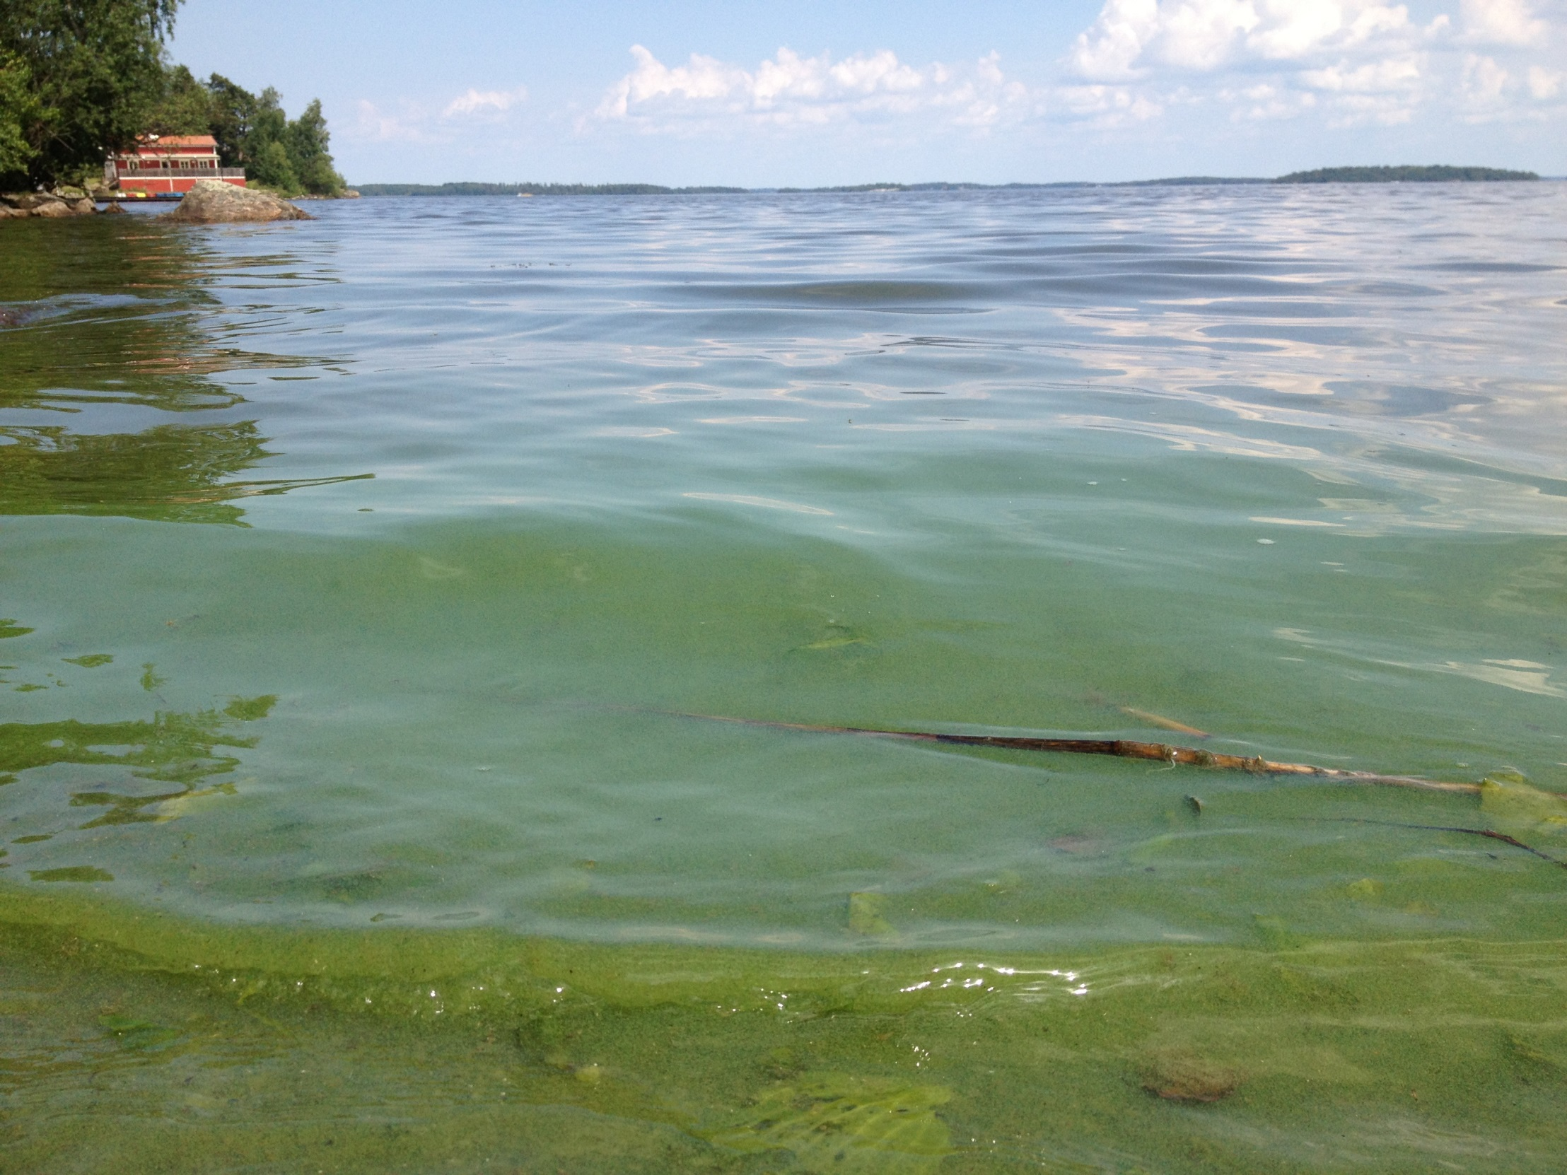

Slide 5
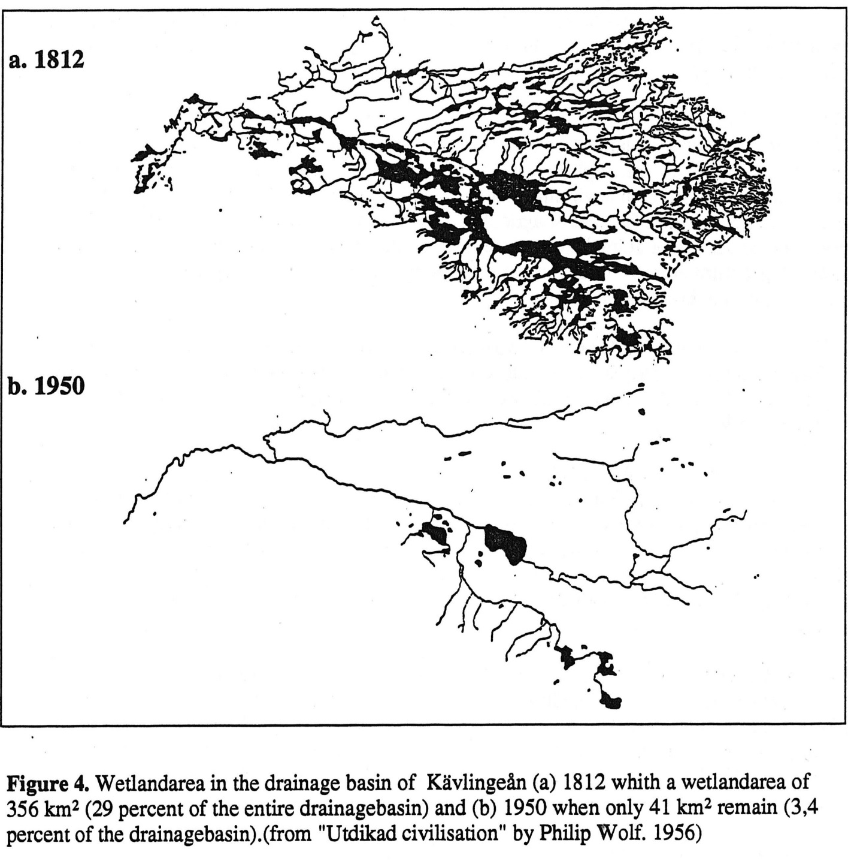
Historien

Slide 6
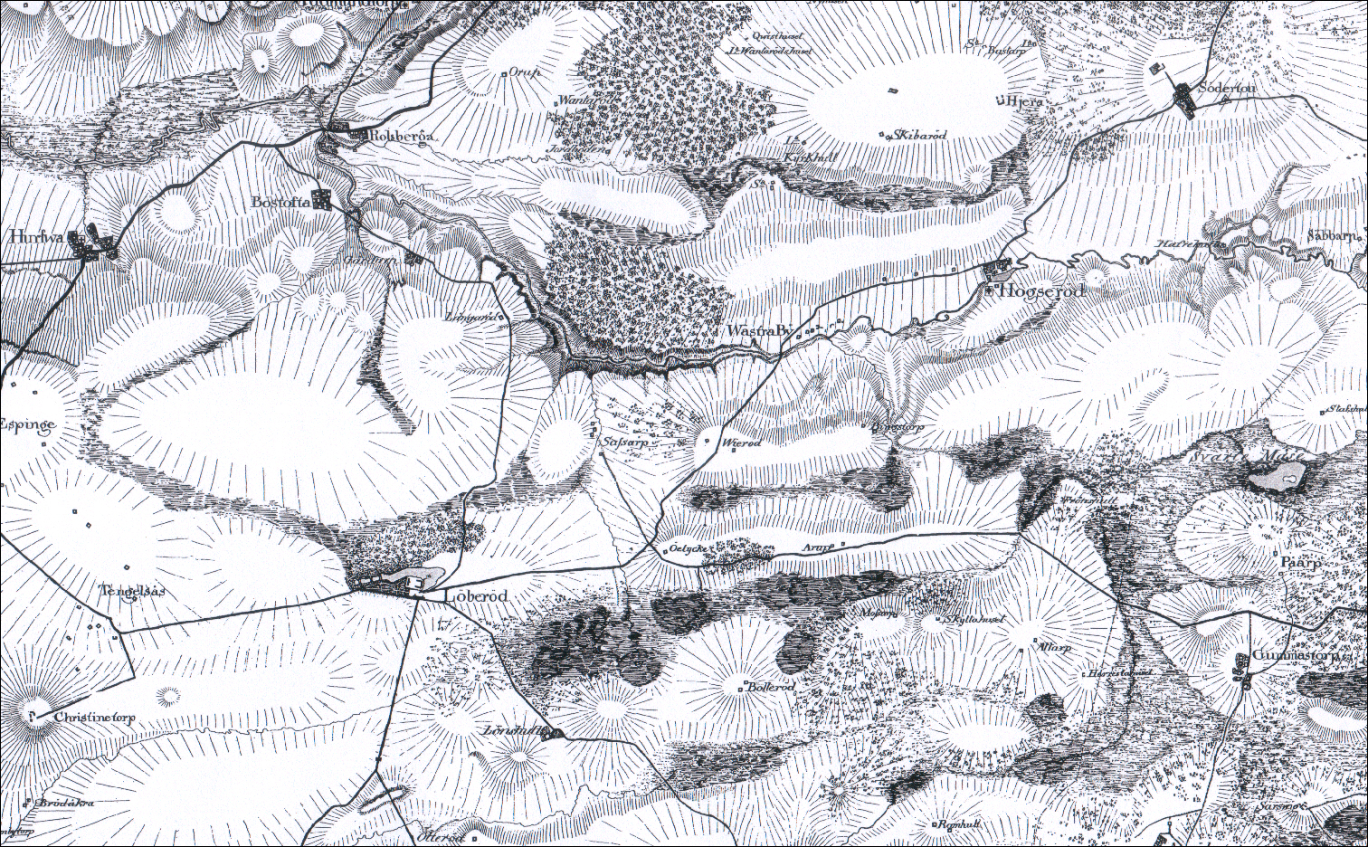
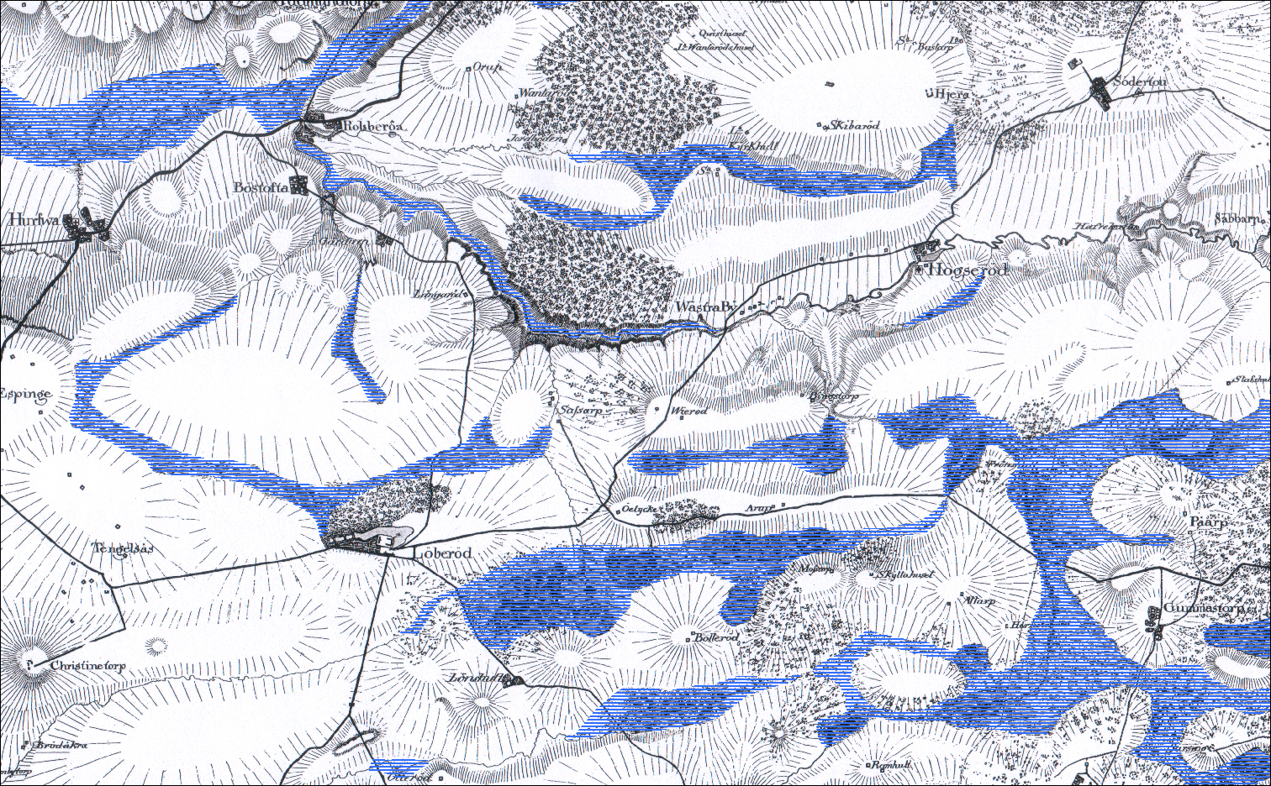
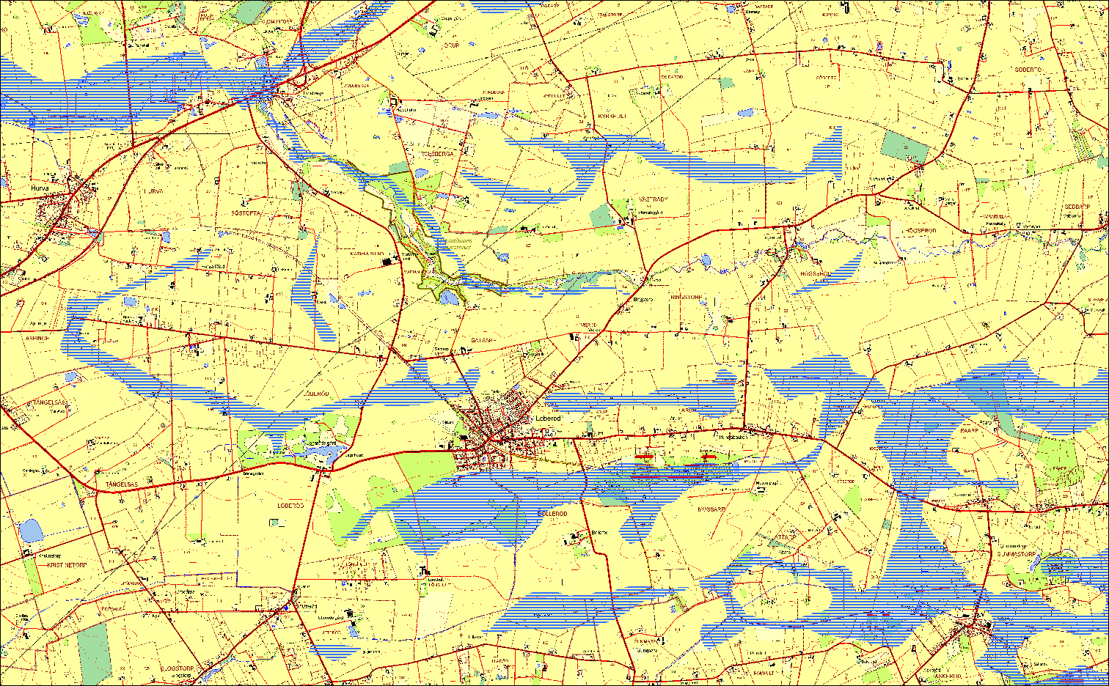
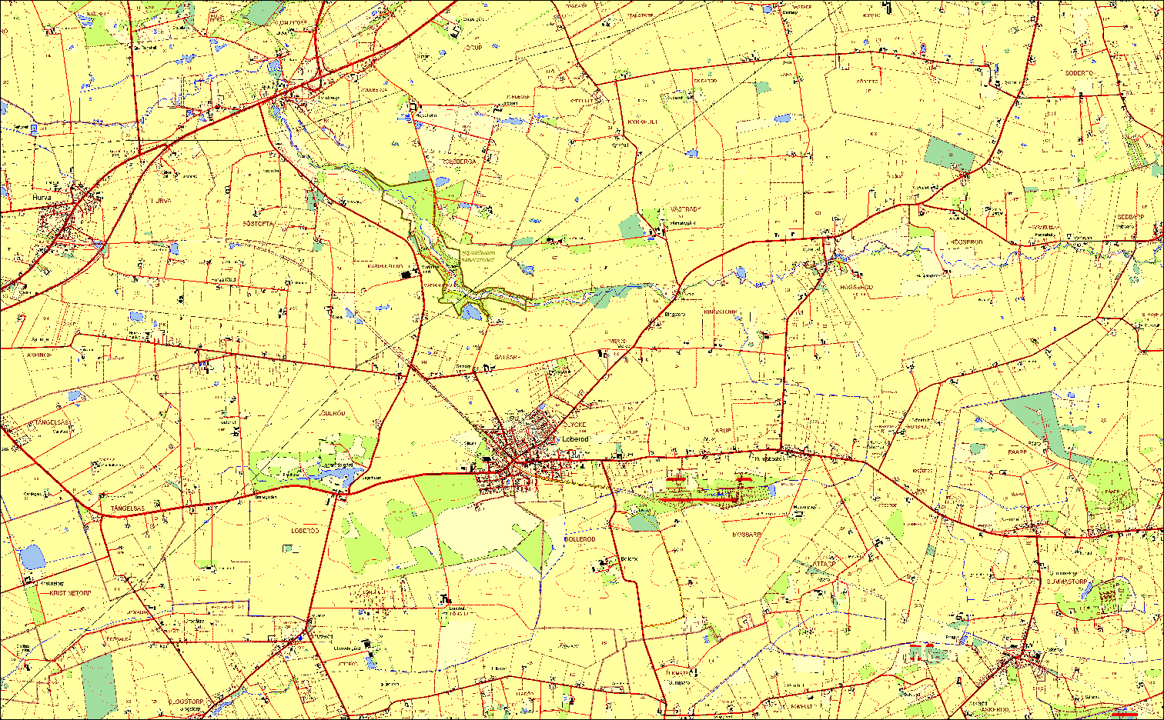
Vad har hänt sedan början av 1800-talet?
Historien
Animation: Tette Alström, Ekologgruppen
Skånska rekognos-ceringskartan
1812-1820:
Idag
Våtmarker täcker ca 1 % av marken
Ca 90 % av våtmarkerna har försvunnit
Våtmarker täcker 10-15 % av marken

Slide 7
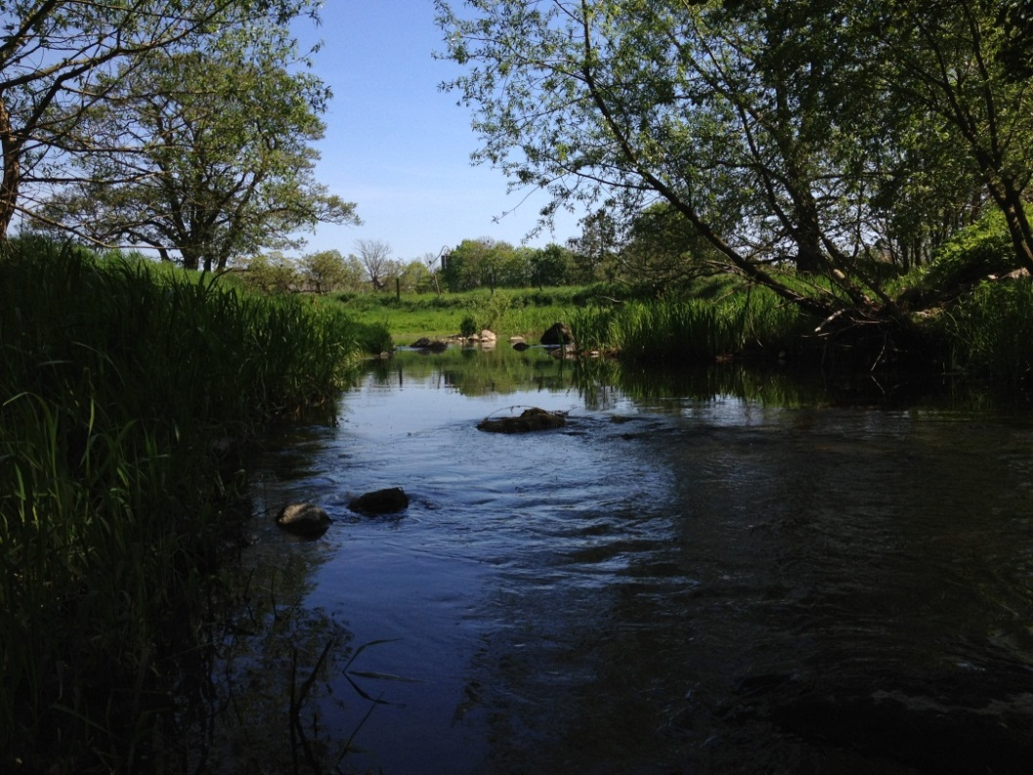
Fakta
Höje å Kävlingeån
316 km² 1 200 km2
2-5 kbm / s 10-15 kbm/s
Jordbruksmark ca 62 % Jordbruksmark 60-70 %
Tätort ca 11 % Tätort ca 1,5 %

Slide 8
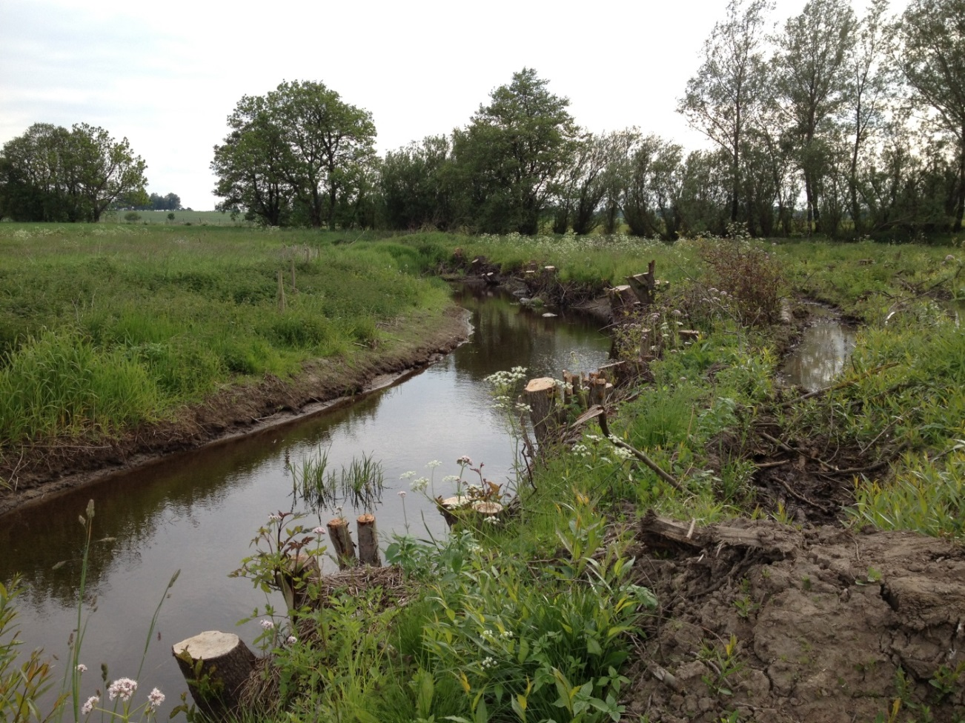
Miljöproblem
Övergödning
Fysisk påverkan
Miljögifter
- missbildade fiskar
- brunnar med dåligt vatten
Notes:
MKN utgår från tillståndet i miljön och ger inga handlingsregler i sig. Normerna måste omvandlas till rättsliga handlingsregler, av t ex tillsynsmyndigheter, för att få en praktisk effekt.
Myndigheter och kommuner är miljökvalitetsnormernas direkta adressater. De ansvarar för att miljökvalitetsnormer följs.
Normerna får genomslag i det enskilda fallet genom den tillsyn och de beslut som uppkommer vid tillämpning av exempelvis de allmänna hänsynsreglerna i 2 kap. miljöbalken.

Slide 9
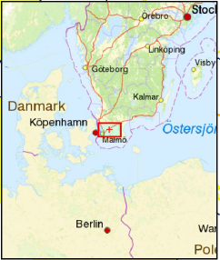
Ekologisk status

Slide 10
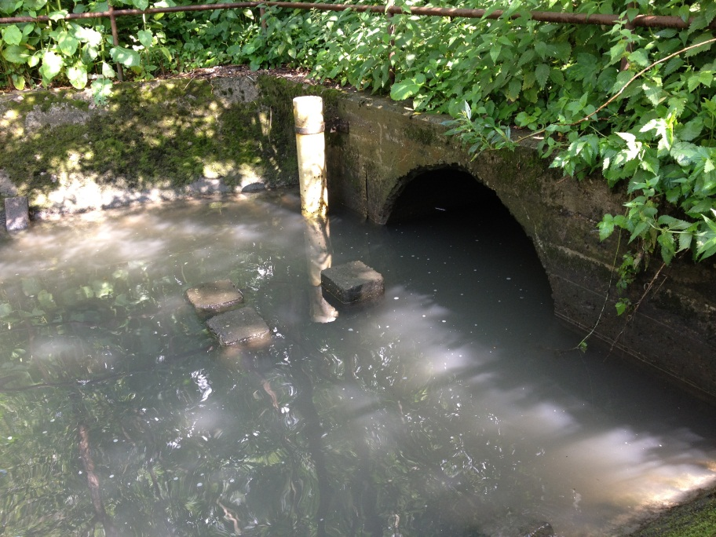
Höje å- och Kävlingeåns vattenråd
Startade 2010
Kävlingeåns vattenvårdsförbund
Kävlingeåprojektet

Slide 11
Verksamhet
Kävlingeåns vattenråd
Vattenförvaltning
Recipientkontroll
Åtgärdsprogram
Reparation och underhåll
Höje å vattenråd
Vattenförvaltning
Recipientkontroll
Åtgärdsprogram
Reparation och underhåll
Dagvattenarbete

Slide 12
Verksamhet
Vattenförvaltning
Åtgärdsprogram
Recipientkontroll
Komplett vattenråd!

Slide 13
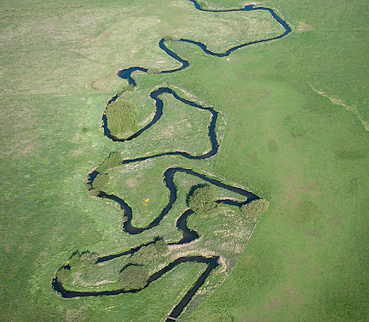
Organisation
Tråkigt men viktigt!
Tydlig organisation
Arbetsordning
Delegationsordning
Skapar förutsättningar för:
Att söka extern finansiering
Långsiktighet
Effektivitet
Foto: Johan Hammar

Slide 14
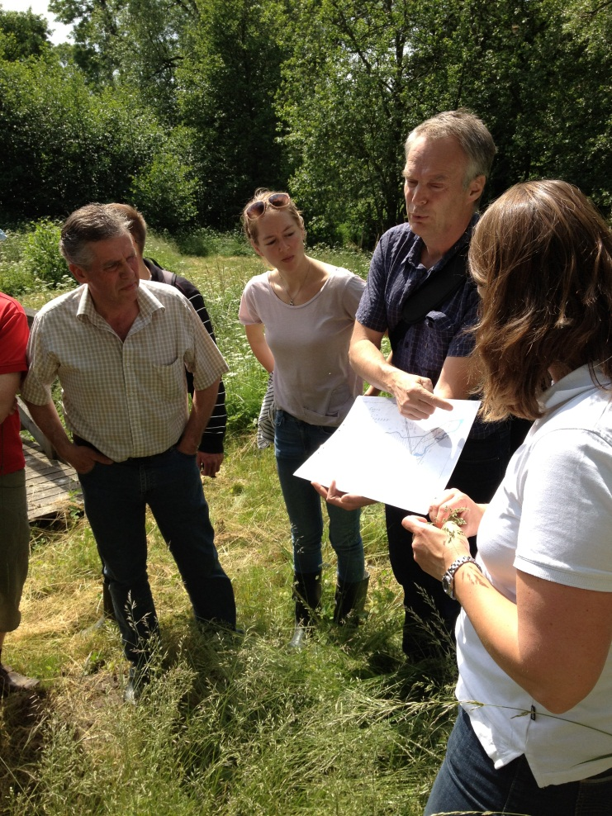
Medlemmar
Kommuner
Markägare
Industrin
VA-organisationer
Dikningsföretag
Intresseorganisationer
Privatpersoner

Slide 15
Ekonomi
Verksamhet | Budget (tkr) | Medlemmar (tkr) | Externt (tkr)
Vattenförvaltning | 390 | 310 | 80
Recipientkontroll | 300 | 300 | 0
VVP Kävlingeån | 7 520 | 4 140 | 3 380
Reparation & underhåll | 250 | 250 | 0
Totalt | 8 460 | 4 960 | 3460
Finansiering

Slide 16
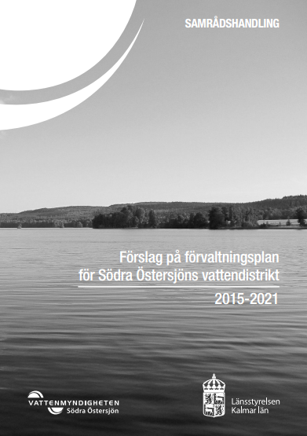
Vattenförvaltning
Remisser
Samråd
Information
Projekt

Slide 17
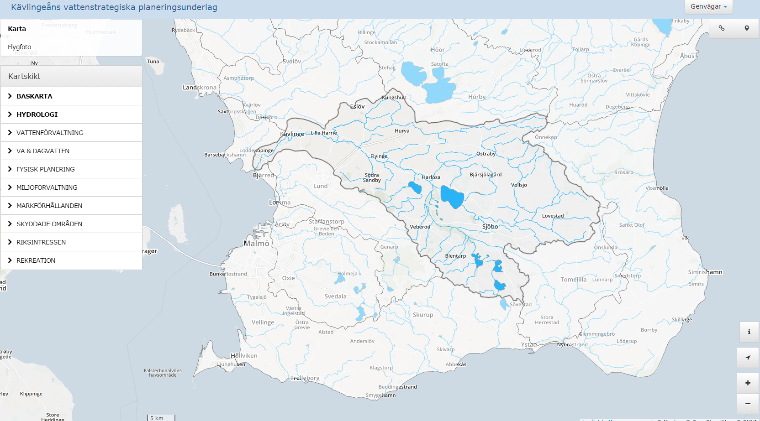
VSPU
Vattenstrategiskt planeringsunderlag
www.kartor.lund.se/vspu

Slide 18
VSPU – exempel på användning
Dagvattenplanering
Risk- och sårbarhet
Åtgärdsarbete

Slide 19
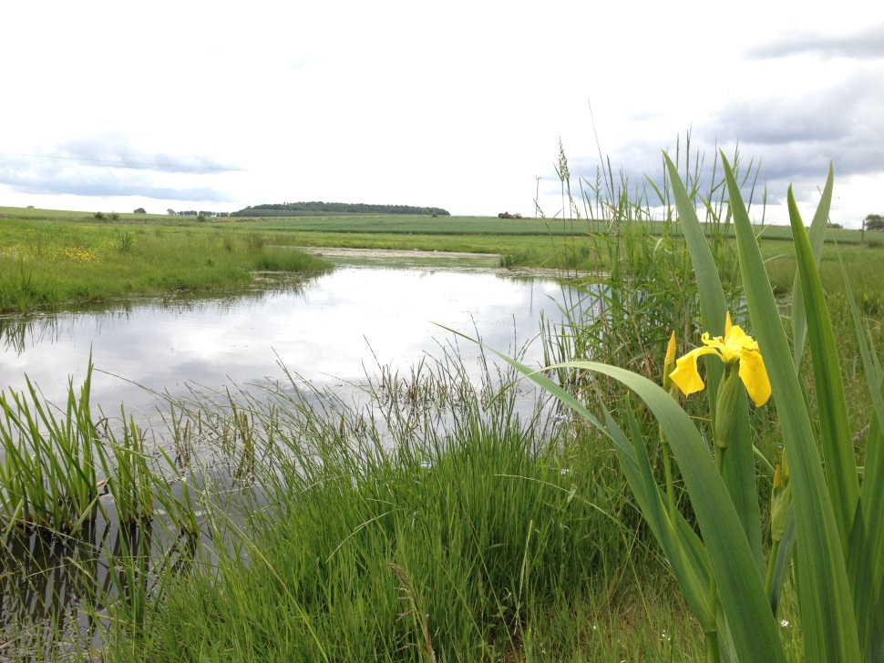
Åtgärdsarbete
Kävlingeåprojektet sedan 1995
Kävlingeåns vattenvårdsprogram sedan 2012
Målsättningar:
Övergödning
Biologisk mångfald
Rekreation

Slide 20
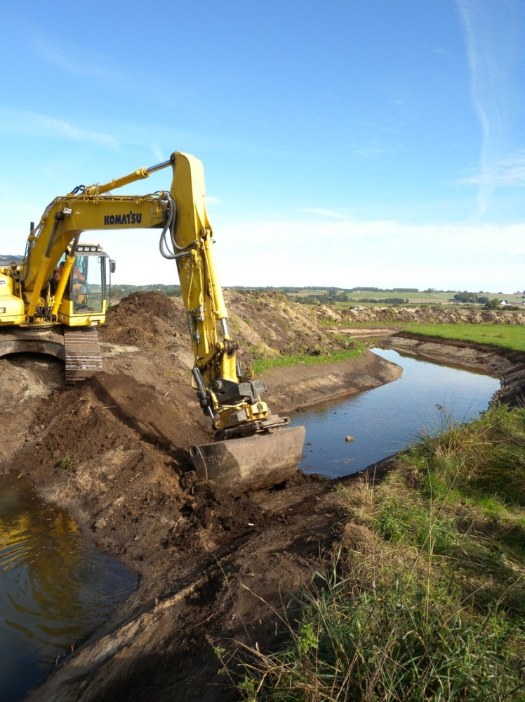
Åtgärdsarbete
Kävlingeåprojektet - Ett av de största, mest långsiktiga och lyckade vattenvårdsprojekten i Sverige
Ca 130 miljoner kr
Ca 370 ha våtmarker och dammar
6 km återmeandring av vattendrag
3 km gångstråk
25 km skyddszoner
Foto: Johan Hammar

Slide 21
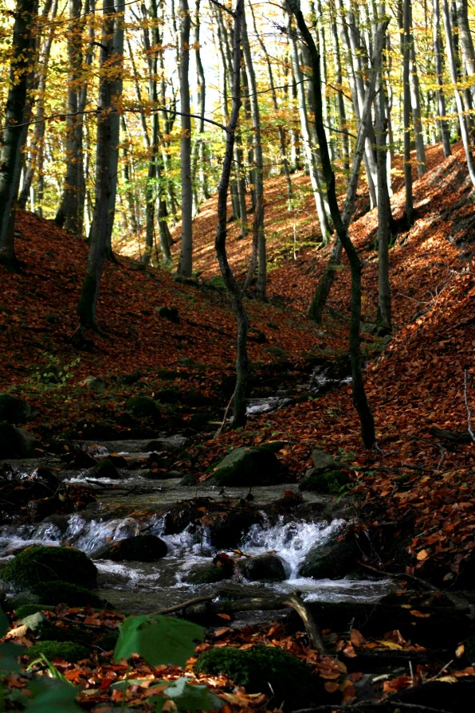
Lyckat?
Ej god status i avrinningsområdet trots en stor mängd åtgärder
Fortfarande för höga halter av näringsämnen

Slide 22
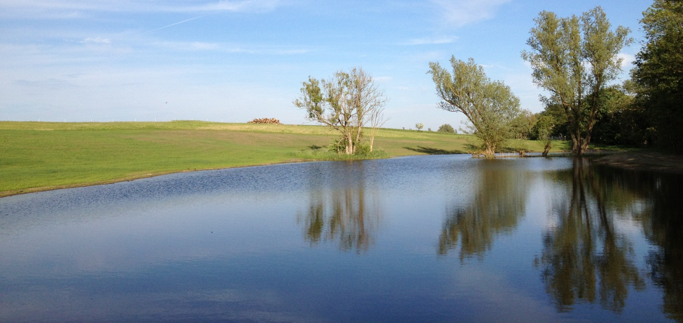
JA!
Vänt utvecklingen – landskapet blir blötare
Biologisk mångfald - ökat

Slide 23
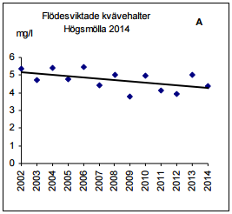
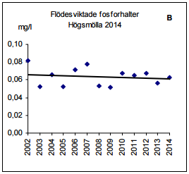
JA!
Näringsretention – minskande halter

Slide 24
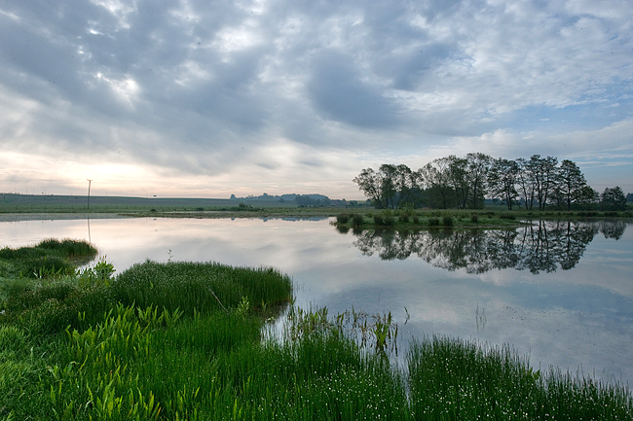
Projekten har visat att
Långsiktigt
Systematiskt
Effektivt
Går komma långt med:
Tillgängliga medel
(Subventionerad) frivillighet från markägare
Foto: Johan Hammar
I vattendirektivets anda långt innan vattendirektivet!

Slide 25
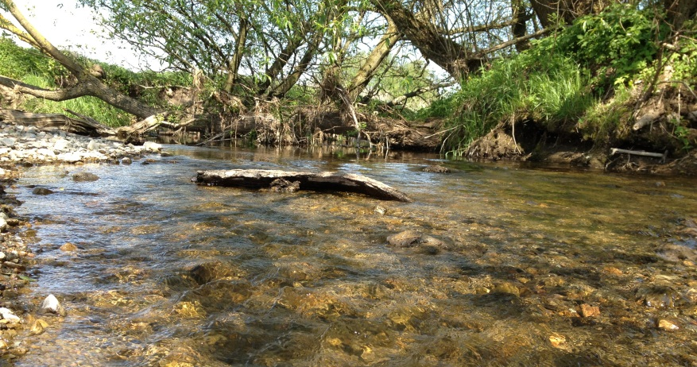
Framgångsfaktorer
Kommunernas engagemang
Stabilt och långsiktigt
Fast organisation
Finansiering
Intresserade markägare
(Subventionerad) frivillighet
Engagerad konsult
Länsstyrelsen
Intresseorganisationer

Slide 26
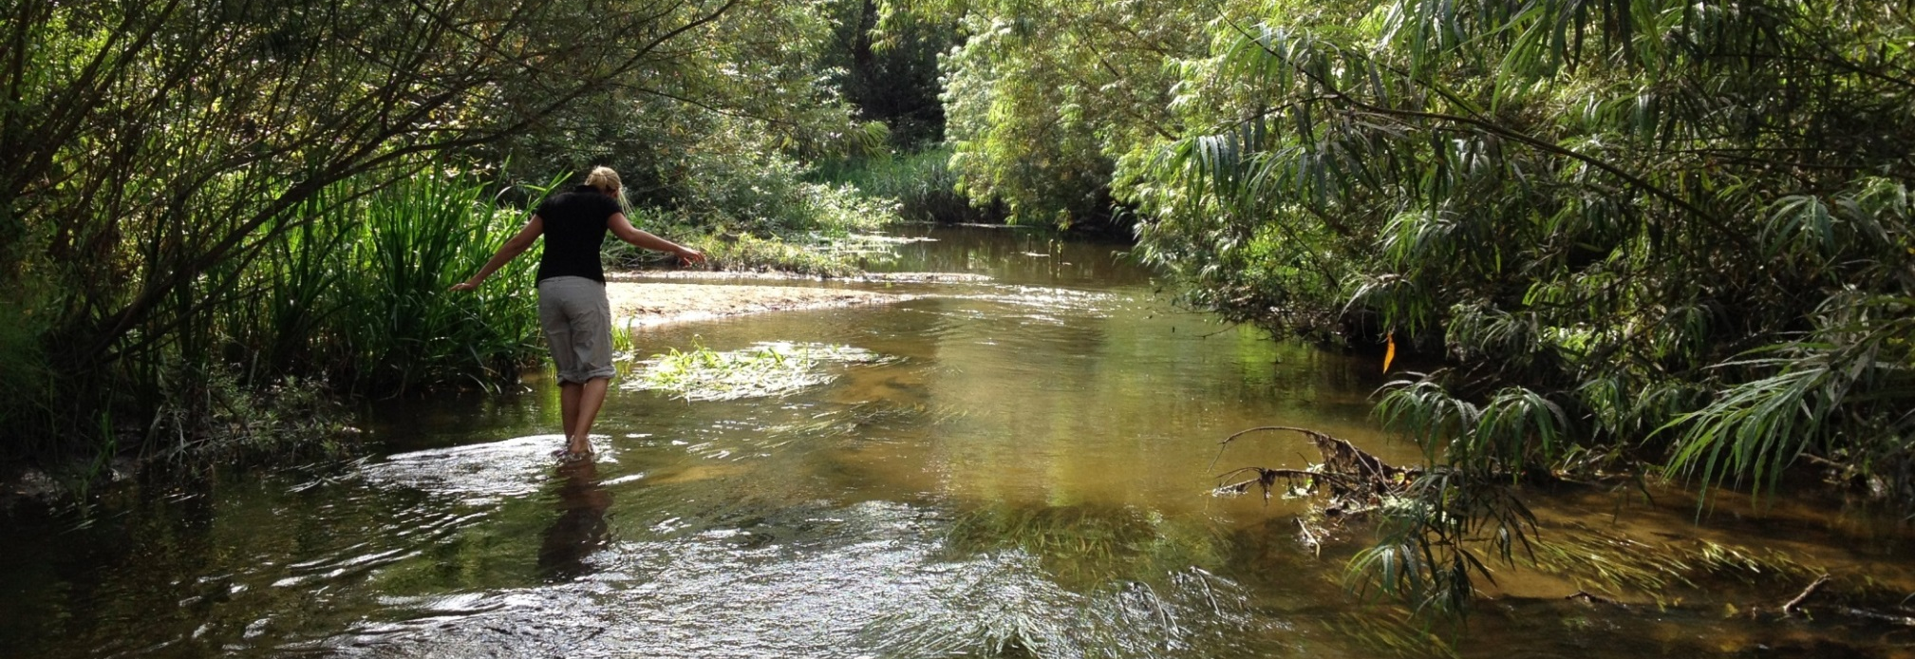
God status – nåt för ett vattenråd?
Orimlig målsättning
Frivillighet
Finansiering finns, men inte tillräckligt

Slide 27
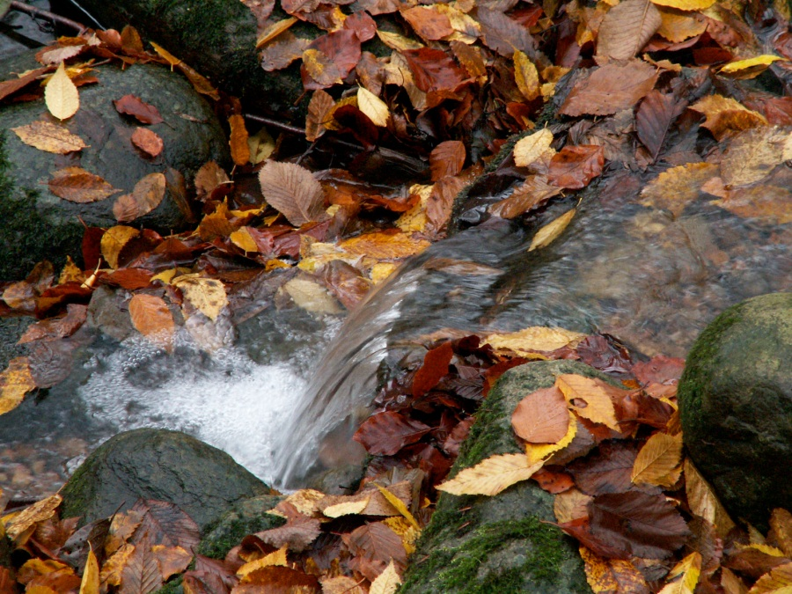
Vad är rimligt?
Arbeta aktivt med:
Recipientkontroll
Vattenförvaltning
Vattenvårdsåtgärder
Sätt upp en rimlig målsättning
Arbeta med den finansiering som finns
Sträva efter högre status
Vattenråden kan ta en egen aktiv roll!

Slide 28
Slutsatser
Organisera sig väl är minst lika viktigt som arbetet med spett och spade (grävmaskin och bandschaktare)
Det går att göra mycket
Det finns pengar till åtgärder (men inte tillräckligt)
Nyttja den kompetens som finns

Slide 29
Slutsatser
Inspireras av andra vattenråd!
… men forma er egen verksamhet!
Bestäm själva vilken roll ni ska ha!

Slide 30
Hemsidor
www.hojea.se
www.kavlingean.se
www.kavlingeaprojektet.se

Slide 31
Tack!
Jonas.Johansson@lund.se

Slide 32
VSPU – exempel på användning
VA-planering

Slide 33
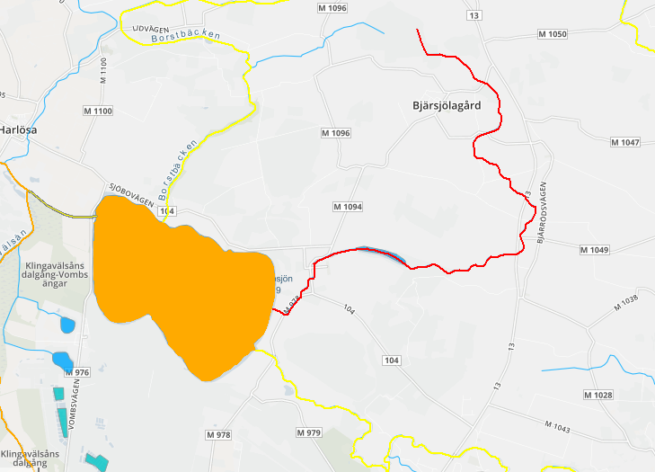
Fördelar med vattenråd
Ex. Vattendialog Torpsbäcken
Dialogmöten med markägare
Föreläsningar och diskussioner
Länsstyrelsen
Kommun
Hushållningssällskapet
SLU
VA-organisationer
m.m.

Slide 34
Fördelar med vattenråd
Enklare att samla den kompetens som finns
Åtgärder och projekt kan förankras tidigt med berörda
Undvika missförstånd och konflikter
Minska ”topp-styrningen”
Notes:
.

Slide 35
Fördelar med vattenråd
Ex. kommunens planprocess
Diskussioner mellan stadsbyggnadskontor och vattenråd innan handlingar sänds ut för synpunkter
Vattenstrategiskt planeringsunderlag

Slide 36
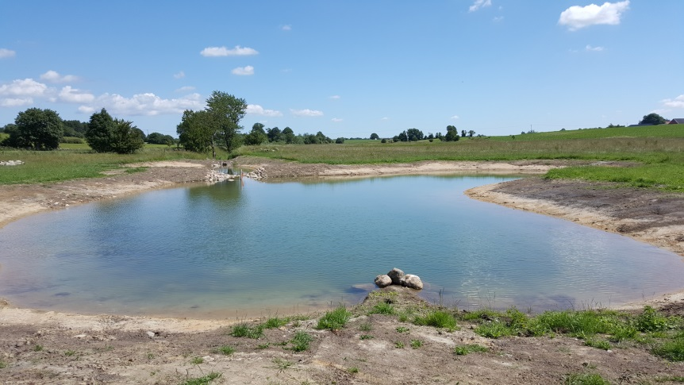
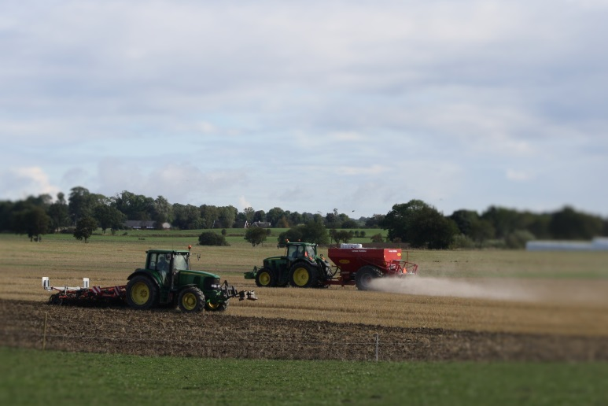
Fördelar med vattenråd
Forts. Vattendialog Torpsbäcken
Åtgärder i jordbrukslandskapet
Provtagning näringsämnen och bekämpningsmedel
Fosfordammar
Strukturkalkning
m.m.

Slide 37
Fördelar med vattenråd
Forts. Vattendialog Torpsbäcken
Effekter
Markägare som är positiva till åtgärder på sin mark
En ökad medvetenhet kring miljöfrågor i lantbruket
En ökad förståelse för lantbrukets utmaningar hos tjänstemän på kommun och i vattenrådet

Slide 38
VSPU – exempel på användning
Översiktsplanering

Slide 39
VSPU – exempel på användning
Miljöförvaltning

Slide 40
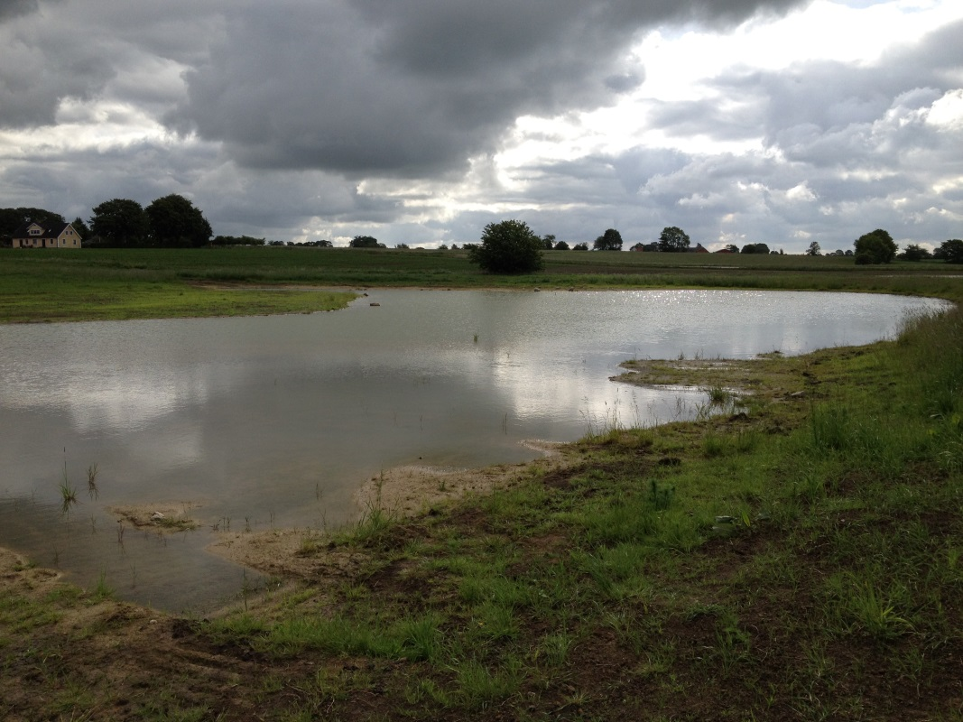
Åtgärdsarbete
Kävlingeåprojektet sedan 1995
Höjeåprojektet sedan 1992
Målsättningar:
Minskad övergödning
Ökad biologisk mångfald
Förbättrade möjligheter till rekreation i anslutning till vattendragen

